Slide 1
Образовательный квест как интерактивная образовательная среда и деятельностная форма организации процесса обучения в рамках реализации ФГОС

Slide 2
Сегодня в образовании наиболее востребованными становятся интерактивные формы, позволяющие задействовать всех участников образовательного процесса, реализовать их творческие способности, воплощать имеющиеся знания и навыки в практической деятельности.

Slide 3
Интерактивные формы
организации образовательного процесса
интерактивная игра;
мастер-класс;
проектная деятельность;
создание проблемных ситуаций;
экспериментирование.

Slide 4
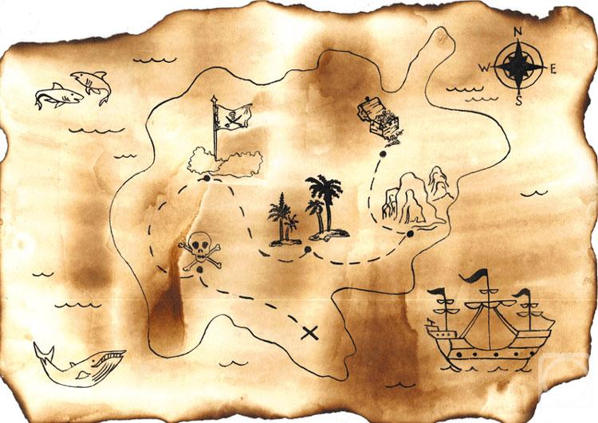
Квест
поиск, предмет поисков, поиск приключений.
(англ. Quest)

Slide 5
Квест

Slide 6
Образовательный квест
индивидуализирует процесс обучения;
задействует всё образовательное пространство;
создаёт условия для развития и самореализации участников образовательных отношений.

Slide 7
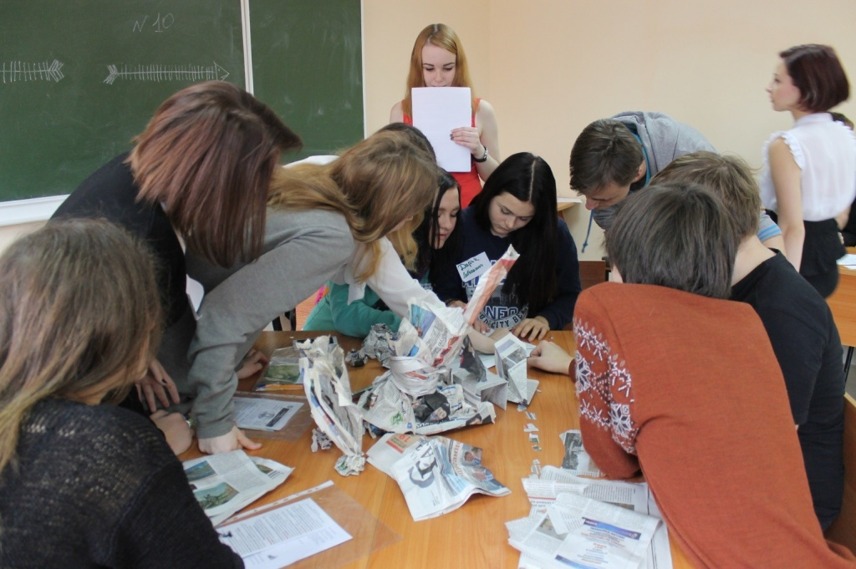
В образовательном процессе квест - это специальным образом организованный вид исследовательской деятельности, для выполнения
которой обучающиеся осуществляют поиск информации по указанным адресам, включающий и поиск этих адресов или иных объектов, людей, заданий.

Slide 8
Образовательный квест (место проведения)
в замкнутом помещении;
на местности с элементами ориентирования;
на местности с элементами краеведения;
смешанные квесты.

Slide 9
Образовательный квест (сюжет)
линейные;
штурмовые;
кольцевые.

Slide 10
Образовательный квест (структура)
1. Введение
описывается сюжет
распределяются роли
2. Задание
этапы
вопросы
ролевые задания
3. Порядок выполнения
бонусы
штрафы
4. Оценка
итоги
призы

Slide 11
Образовательный квест (задачи для педагога)
цели и задачи
целевая аудитория
количество участников
сюжет
форма
сценарий
пространство
состав участников
время проведения
как заинтриговать участников

Slide 12
Образовательный квест (задачи)
образовательная
вовлечение каждого ребёнка в активный познавательный процесс
формирование навыков исследовательской деятельности, умений самостоятельной работы с информацией, расширение кругозора, эрудиции, мотивации
развивающая
воспитание уважения к культурным традициям, истории, краеведению, здоровьесбережение и здоровьесозидание
воспитательная

Slide 13
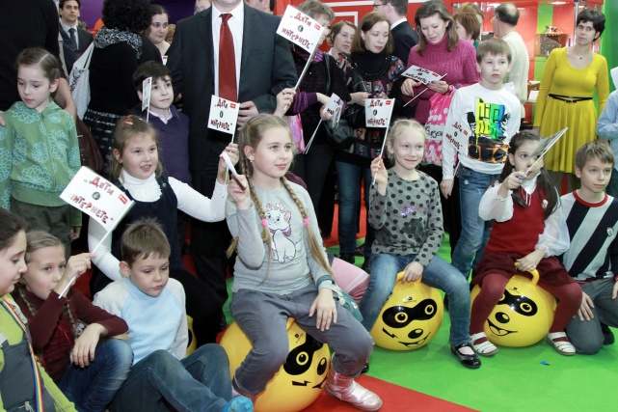
Использование квестов позволяет уйти от традиционных форм обучения детей и значительно расширить рамки образовательного пространства

Slide 14
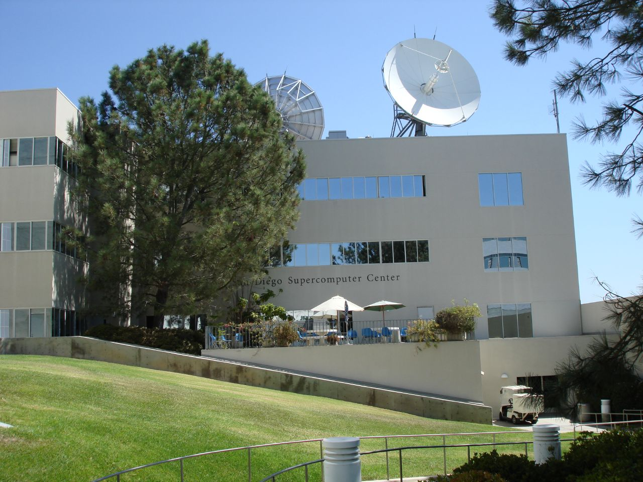
Впервые термин «квест» в качестве образовательной технологии был предложен в1995 году
Берни Доджем, профессором образовательных технологий Университета Сан-Диего (США)

Slide 15
Образовательный веб-квест
Сайт, содержащий проблемное задание и предполагающий самостоятельный поиск информации в сети Интернет.

Slide 16
предметное содержание
длительность выполнения
тип
заданий

Slide 17
Классификация
веб-квестов
(по длительности выполнения)
кратковременный (цель: углубление знаний и их интеграция, рассчитан на 1-3 занятия);
длительный (цель: углубление и преобразование знаний учащихся, рассчитан на длительный срок).

Slide 18
Классификация
веб-квестов
(по предметному содержанию)
монопроекты (охватывают отдельную проблему, тему или учебный предмет);
межпредметные.

Slide 19
Классификация
веб-квестов
(по типу задания)
пересказ (демонстрация понимания темы на основе представления материалов из разных источников в новом формате);
планирование и проектирование (разработка плана или проекта на основе заданных условий);

Slide 20
Классификация
веб-квестов
(по типу задания)
самопознание (любые аспекты исследования личности);
компиляция (трансформация формата информации, полученной из разных источников);

Slide 21
Классификация
веб-квестов
(по типу задания)
творческое задание (творческая работа в определённом жанре);
аналитическая задача (поиск и систематизация информации);

Slide 22
Классификация
веб-квестов
(по типу задания)
детектив, головоломка, таинственная история (участники делают выводы на основе противоречивых фактов);
достижение консенсуса (выработка решения по острой проблеме);

Slide 23
Классификация
веб-квестов
(по типу задания)
оценка (обоснование определённой точки зрения);
журналистское расследование (объективное изложение информации, разделение мнений и фактов);

Slide 24
Классификация
веб-квестов
(по типу задания)
убеждение (склонение на свою сторону оппонентов или нейтрально настроенных лиц);
научные исследования (изучение различных явлений, открытий, фактов на основе уникальных онлайн источников).

Slide 25
Образовательный веб-квест
помогают учащимся правильно строить план исследования
ОПОРЫ
вовлекают в решение проблемы
направляют внимание
на самые существенные аспекты изучения

Slide 26
чётко сформулированное
задание
интригующее введение
распределение ролей
использование
интернет-источников

Slide 27
Элементы
веб-квеста
ВСТУПЛЕНИЕ
Во вступлении
чётко описаны главные роли участников или сценарий квеста;
составлен предварительный план работы;
сделан обзор всего квеста.

Slide 28
Элементы
веб-квеста
ЦЕНТРАЛЬНОЕ ЗАДАНИЕ
задана серия вопросов, на которые нужно найти ответы;
прописана проблема, которую нужно решить;
определена позиция, которая должна быть защищена;
указана другая деятельность, которая направлена на переработку и представление результатов.

Slide 29
Элементы
веб-квеста
СПИСОК
ИНФОРМАЦИОННЫХ
РЕСУРСОВ
Список должен быть аннотированным. Он может быть в электронном виде на различных носителях, в бумажном виде, в виде ссылок на ресурсы в Интернет, адресов веб-сайтов по данной теме.

Slide 30
Элементы
веб-квеста
ОПИСАНИЕ
ПРОЦЕДУРЫ
РАБОТЫ
Описание работы по этапам для каждого участника.

Slide 31
Элементы
веб-квеста
КРИТЕРИИ
И ПАРАМЕТРЫ
ОЦЕНКИ
Критерии и параметры оценки зависят от типа учебных задач, которые решаются в ходе выполнения квеста.

Slide 32
Элементы
веб-квеста
РУКОВОДСТВО
К ДЕЙСТВИЮ
Руководство к действию определяет, как организовать и представить собранную информацию;
оно может быть представлено в виде направляющих вопросов, организующих учебную работу.

Slide 33
Элементы
веб-квеста
ЗАКЛЮЧЕНИЕ
В заключении суммируется опыт, который будет получен участниками при выполнении самостоятельной работы над веб-квестом.
Полезно включить в заключение риторические вопросы, стимулирующие учащихся продолжить свои изыскания

Slide 34
Этапы работы над веб-квестом
I. Начальный (командный) этап
участники знакомятся с основными понятиями по выбранной теме;
распределяют роли в команде.

Slide 35
Этапы работы над веб-квестом
II. Ролевой этап
поиск информации по конкретной теме;
разработка структуры сайта;
создание материалов для сайта;
доработка материалов для сайта.

Slide 36
Этапы работы над веб-квестом
III. Заключительный этап
формулируются выводы и предложения;
проводится конкурс выполненных работ;
оцениваются результаты.

Slide 37
Работа учащихся в таком варианте проектной деятельности, как
веб-вест, разнообразит процесс обучения, сделает его живым и интересным.

Slide 38
Образовательный веб-квест
использование ИКТ для решения поставленных задач
самообучение и самоорганизация
КОМПЕТЕНЦИИ
работа в команде
решение проблемы несколькими способами
навык публичных выступлений

Slide 39
развитие личности
подготовка к условиям жизни в информационном обществе
развитие мышления
эстетическое воспитание
УРОК-
КВЕСТ
развитие коммуникативных
способностей
формирование
умений находить оптимальное решение
развитие
исследовательской деятельности
формирование
информационной культуры

